Slide 1
令和７年度以降の医療的ケア児等 相談支援体制構築に係る取組みについて
資料１
令和６年１２月９日

Slide 2
令和６年度の取組状況等

Slide 3
医療的ケア児支援センターと医療的ケア児等コーディネーターによる相談支援体制
医療的ケア児支援センターは、医療、保健、福祉、教育等の多方面にわたる相談支援の情報の集約点となり、地域の医療的ケア児等コーディネーターと共に市町村や医療・福祉関係等の支援機関と連携し、医療的ケア児やその家族を必要な支援につなげる
大阪府
医療的ケア児支援センター
大阪府
連携
助言
相談
相談
大阪府障がい者自立支援協議会
医療的ケアを要する重症心身障がい児者等支援部会
助言
支援機関（医療機関・
福祉施設・学校など）
医療的ケア児支援にかかる連携会議
連携
連携
相談
助言
支援
各市町村の
協議の場
市町村
医療的ケア児等
コーディネーター
相談
医療的ケア児・家族
助言
連携
相談
助言
市町村

Slide 4
医療的ケア児支援センターの活動状況
(1)相談対応の実施
(2)連携会議の開催

Slide 5
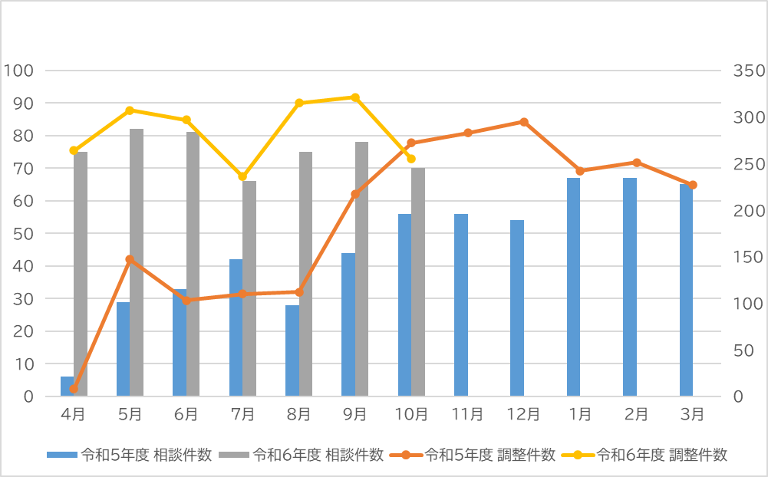
令和６年度の医療的ケア児支援センター活動状況
相談対応状況
（）内は令和５年度中の同月と比較。令和５年４月中開設のため、４月分については令和５年実績との比較はせず。
 | ４月 | ５月 | ６月 | ７月 | ８月 | ９月 | 10月 | 計
調整回数 | 264 （-） | 307 (+160) | 297 (+194) | 236 (+126) | 315 (+203) | 321 (+104) | 255 (-17) | 1,995
相談件数 | 75 （-） | 82 (+53) | 81 (+48) | 66 (+24) | 75 (+47) | 78 (+34) | 70 (+14) | 527

Slide 6
連携会議開催状況
【第１回】圏域会議
＜大阪市・堺市・中河内＞圏域（柏原市除く） 令和６年７月１日 大阪府医師会館
＜南河内・泉州＞圏域（柏原市含む） 令和６年７月３日 大阪母子医療センター
＜豊能・三島・北河内＞圏域 令和６年７月10日 ドーンセンター
○参加実績
 | 市町村※ |  | 保健所 |  | 医療機関 |  | 合計(前年度比)
 | 市町村数 | 人数 | 保健所数 | 人数 | 機関数 | 人数 | 機関数 | 人数
北部 | 15 | 52 | 4 | 6 | 7 | 12 | 26(-2) | 70(+18)
中部 | 5 | 7 | 3 | 6 | 11 | 17 | 19(+5) | 30(+ 7)
南部 | 20 | 52 | 5 | 9 | 8 | 12 | 33(+6) | 73(+11)
合計 | 40 | 111 | 12 | 21 | 26 | 41 | 78(+9) | 173(+36)
（※医療的ケア児者等担当課、医療的ケア児等コーディネーター配置担当課、市町村コーディネーター）
○議題：
①大阪府医療的ケア児支援センターの令和５年度活動について
②令和６年度障がい福祉サービス等報酬改定について
③府立学校（特別支援学校）における医療的ケア通学支援事業について
④各圏域の医療的ケア児等コーディネーターの活動報告
行政とコーディネーターの協働状況や課題について報告
＜大阪市・堺市・中河内＞圏域：東大阪市
＜南河内・泉州＞ 圏域：泉南市
＜豊能・三島・北河内＞ 圏域：守口市
⑤グループワーク「災害対策について」
モデルケースをもとに、個別避難計画の作成と災害時における課題等について、グループで討論
【第２回】全体会議（予定）令和７年２月18日（火曜日） 阿倍野区民センター テーマ：災害対策

Slide 7
令和５年度医療的ケア児支援センターの相談事例への対応
 | ４月 | ５月 | ６月 | ７月 | ８月 | ９月 | 10月 | 11月 | 12月 | １月 | ２月 | ３月 | 計
調整回数 | 8 | 147 | 103 | 110 | 112 | 217 | 272 | 283 | 295 | 242 | 251 | 227 | 2,267
相談件数 | 6 | 29 | 33 | 42 | 28 | 44 | 56 | 56 | 54 | 67 | 67 | 65 | 547
対応内容 | 件数
基幹支援Cとしての対応 | 109件（24%）
地域の支援者としての対応 | 306件（69%）
その他 | 30件 （7%）

Slide 8
医療的ケア児等コーディネーター の配置状況等
(1)市町村別配置状況

Slide 9
医療的ケア児等コーディネーターの配置状況・活動状況等
令和５年度医療的ケア児等コーディネーター配置・活動調査結果（令和５年度第２回部会資料を再構成）
大阪市、堺市を除く41市町村
令和４年度
令和５年度
令和６年度
29自治体
64名
33自治体
86名
年度内に調査予定
※５年度調査において、令和６年度に配置予定なしと回答したのは１自治体
活動に関する課題
・実質的な活動がまだ行われていない。
・コーディネーターの周知が不十分。
・庁内外の関係機関と連携した支援体制の構築等が不十分。
取り組むべき事項
・医療的ケア児及びその家族等がコーディネーターの存在を認識し、相談しやすい体制づくり
・コーディネーターの活動の課題の把握や情報共有の仕組みづくり（好事例の共有）
・支援人材の継続的な養成

Slide 10
令和６年度における相談支援体制の構築に向けた取組
医療的ケア児支援センターにおける相談対応件数は、令和５年度と比べ増加。
相談の内訳をみると、訪問看護や短期入所等のサービス利用や制度説明といった、市町村や医療的ケア児等コーディネーターが関係機関と連携することで対応可能と思われる事例が約７割。
医療的ケア児支援センターと医療的ケア児等コーディネーターとの
適切な役割分担のもと重層的な相談支援体制を構築することが必要
令和６年度：医療的ケア児等コーディネーターの機能強化
配置促進
活動支援
周知徹底
未配置自治体への配置の
働きかけ
連携会議の開催等による
・連携の好事例の横展開
・市町村域を超えた意見
交換の場の提供
相談できる窓口（医療的ケア児等コーディネーター）の情報を発信
【課題】
医療的ケア児支援センターにおける相談対応
・令和５年度と比較すると、相談対応件数は大きく増加
・相談内容をみると、訪問看護や短期入所等のサービス利用や制度説明といった
市町村や医療的ケア児コーディネーターが関係機関と連携して対応可能な事例が多い
医療的ケア児等コーディネーターとともに重層的な相談支援支援を構築する必要
配置促進 → 未配置自治体への働きかけ
活動支援 → 連携会議において
周知徹底 →
・手探りの状況であり、活動内容が定まっていない。
・役割も不明確で市によって動き方もそれぞれになっている印象を受ける。
・コーディネーターの役割が定まっていないため、コーディネーターとしてアクションを起こすこと
が難しい。
＜医療的ケア児等コーディネーター配置状況等に関する調査 抜粋＞
・医療的ケア児等コーディネーターの役割の明確化（相談支援員がベースでない職種の役割）
・コーディネーターとしての実働を知りたい。
＜医療的ケア児支援にかかる連携会議 アンケート抜粋＞
自治体による取組みや支援状況の地域差
・事例が少ない町なので、他の市町村との連携は欠かせないと感じた。
・近隣市町村で意見交換できれば。
＜医療的ケア児支援にかかる連携会議 アンケート抜粋＞

Slide 11
令和７年度以降の取組

Slide 12
令和７年度以降の地域における相談支援体制の構築の取組について
【今後の取組み】
〇 引き続き、医療的ケア児支援センターと医療的ケア児等コーディネーターとの重層的な
相談支援体制を構築する取組等を通じ、関係機関が連携して支援を届けられる地域づくり
をめざす
〇 医療的ケア児支援法の施行３年目の見直しが行われる予定の令和７年度において、
この見直し議論を注視しながら、医療的ケア児等コーディネーターと医療的ケア児支援
センターの役割について、整理を行う
医療的ケア児及びその家族に対する支援に関する法律（令和３年法律第81号)（抄）
附則
(検討)
第２条 この法律の規定については、この法律の施行後三年を目途として、この法律の実施状況等を
勘案して検討が加えられ、その結果に基づいて必要な措置が講ぜられるものとする。

